Slide 1

大学生信息管理系统
制作人：范晋杰、金恒昱、鲁方伟

Slide 2

这是一个什么样的系统？
我们为什么要做这个系统？
这个系统怎么用？

Slide 3

1.学生信息多而乱，不利于管理
现中国高校学生信息管理存在的问题
2.信息系统极度不稳定，不安全
3.学生信息安全受到严重威胁
4.网速很烂，学生无法容忍
5.……

Slide 4


为解决这个漏洞，我们挺身而出
接下来开始切入正题.......

Slide 5
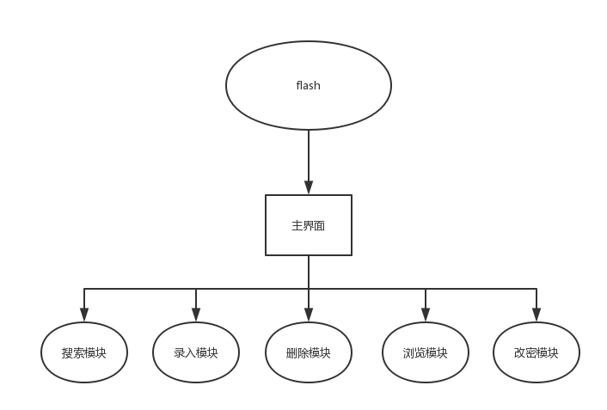
程序模块流程:
QueryStudent StudentIn DeleteStudent StudentInformationBrower UpdatePassword

Slide 6

那么具体实现的
功能有哪些呢
??????

Slide 7
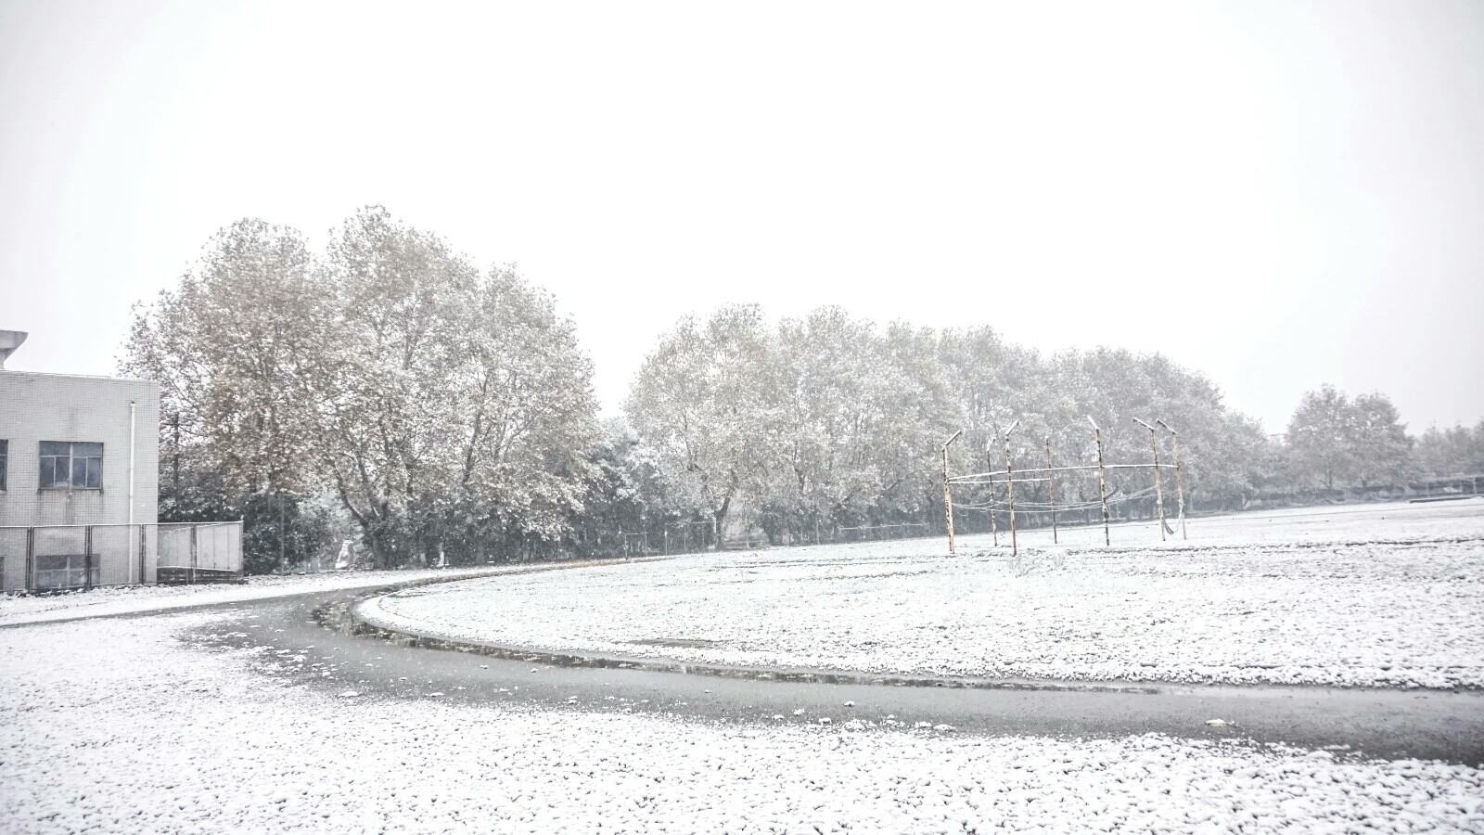
类设计：
SplashWindow 开始动画
LogIn 登陆界面，输入用户名，密码等
MySound 背景音乐播放
Student 主界面各种功能
QueryStudent 学生搜索
StudentIn 录入学生
DeleteStudent 学生删除
StudentInformationBrower 学生概览
UpdatePassword 修改密码

Slide 8

接下来看一下具体的功能如何...

Slide 9



清新动人的开场动画（SplashWindow）：
面向客户设计总要有点人情味~~还有背景音乐哦~~

Slide 10
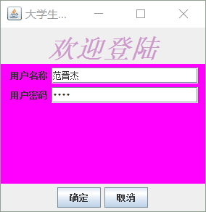

简单明了的登录界面（LogIn）：
比较常规的登录界面，就像QQ，微信登录界面一样，用户加密码.....

Slide 11
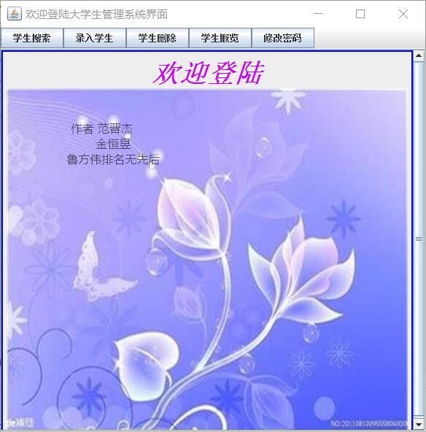

人性化的主界面（Student）：
主界面下包含了几大功能模块：
学生搜索、录入学生、学生删除等...
可以满足小型化的对学生信息管理的
要求。

Slide 12
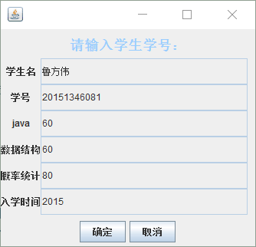

学生搜索（QueryStudent）：
录入学生的学号，查看学生信息。。。

Slide 13
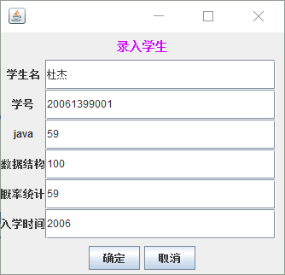

录入学生（StudentIn）：
这个模块录入学生，包含了学生名，学号，java、数据结构和概率统计成绩的录入，最后还有入学时间。
这只是一个简单的程序，若要功能更加完善，则可以轻松得添加比较详细的信息，比如学生家庭住址，身份证号等信息。

Slide 14
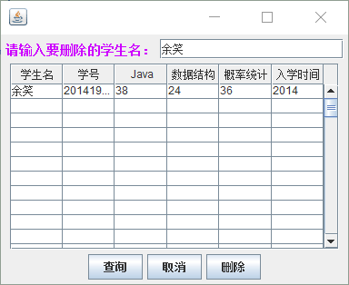

学生删除（DeleteStudent）：
这个模块删除学生的所有信息。。。。

Slide 15
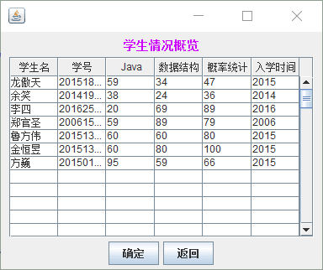

学生概览（StudentInformationBrower ）：
对全体学生情况进行概览，可以查看信息是否有误。便于对学生信息进行有效得管理 。

Slide 16
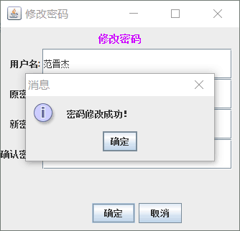

修改密码（UpdatePassword ）：
为了保证学生信息的安全，有必要
定期得修改学生 的登录密码。

Slide 17
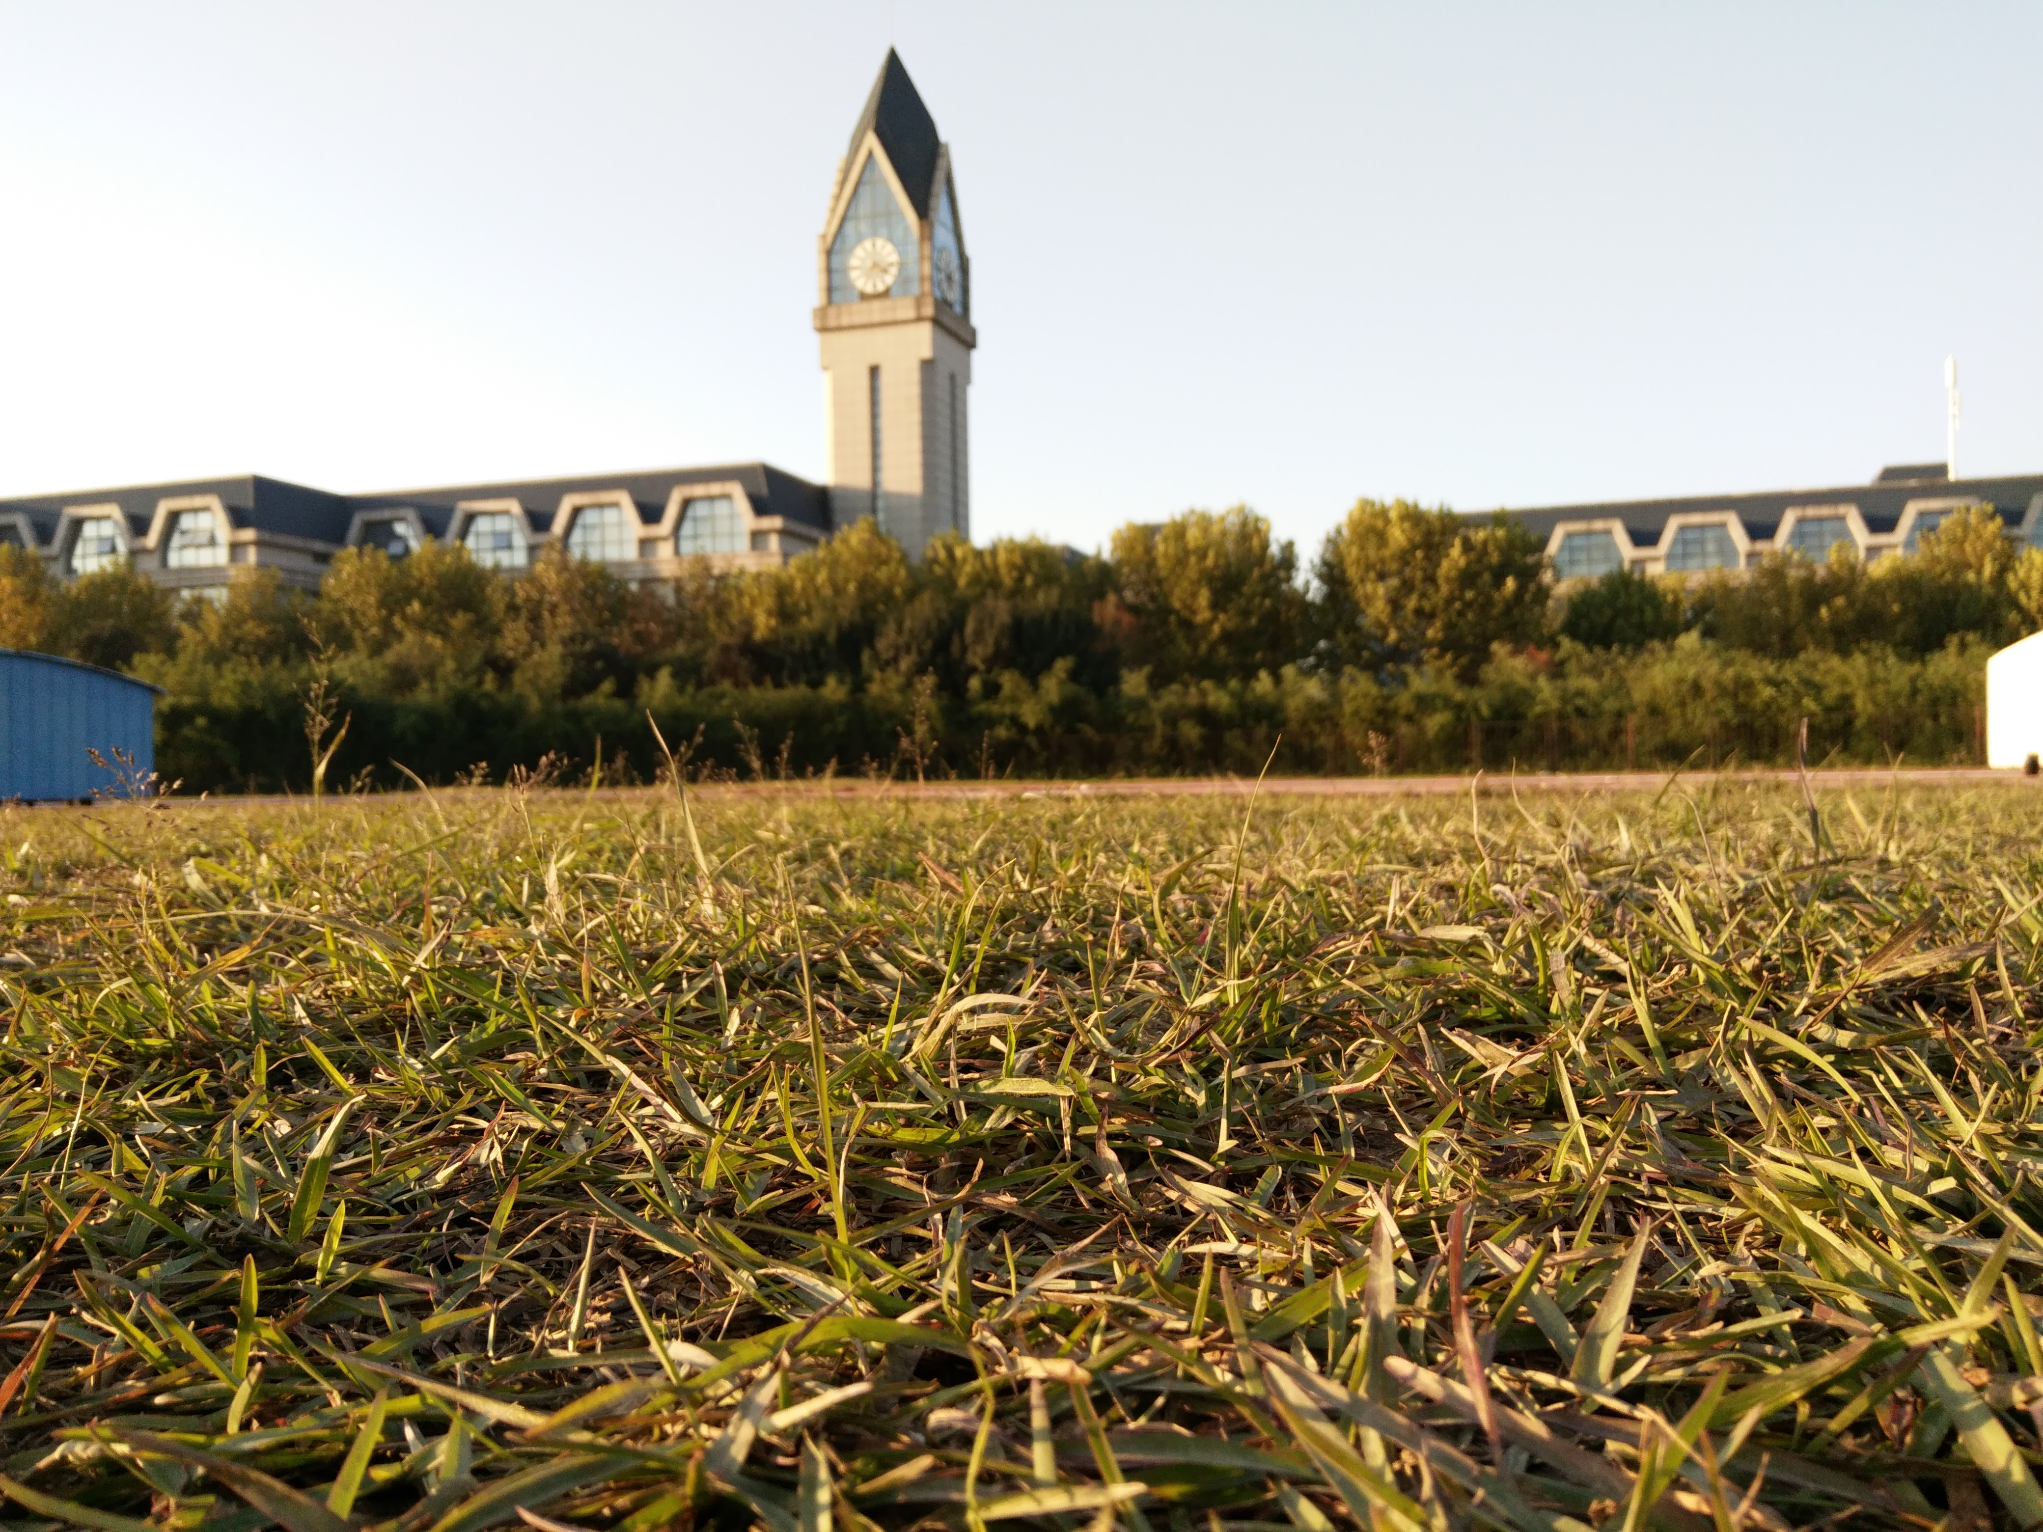

Thank you for watching

